Slide 1
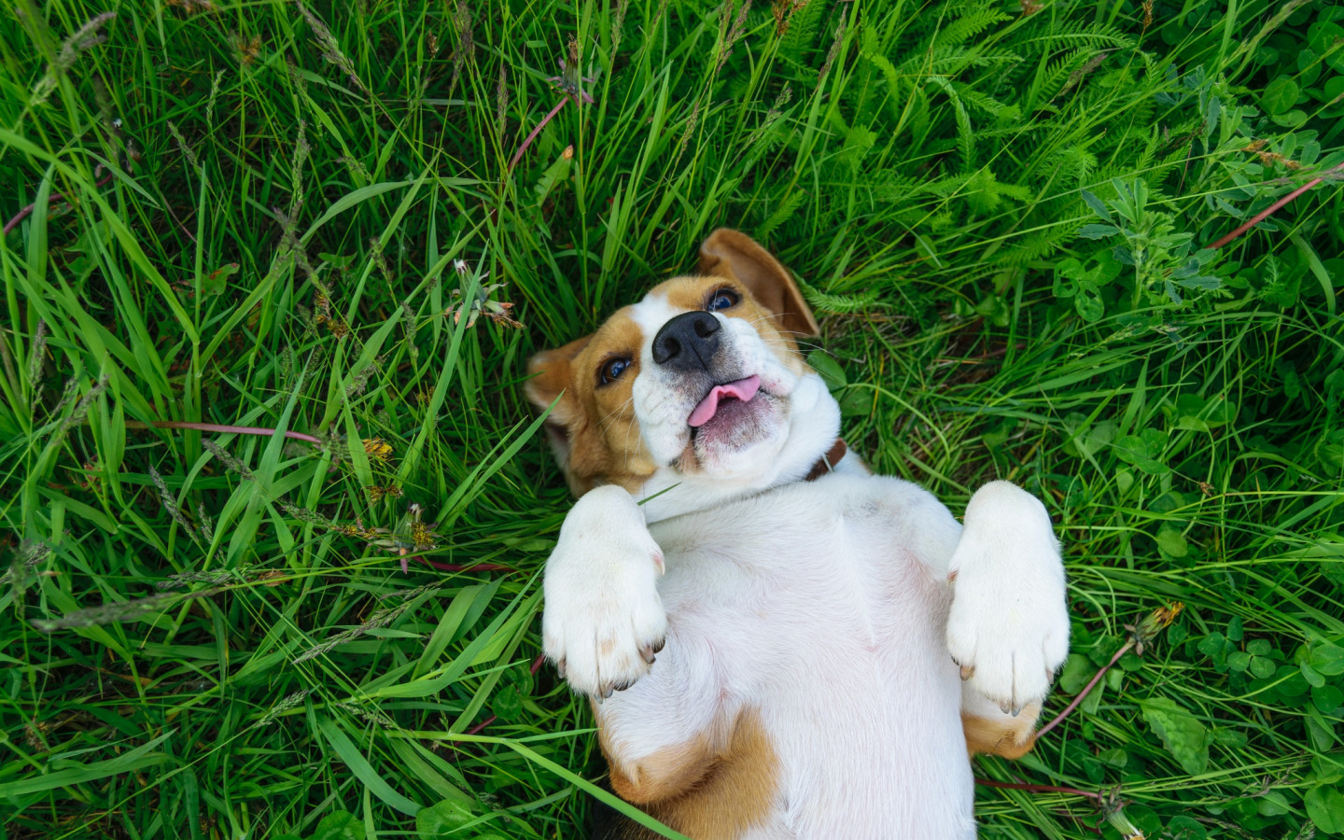
Скажи хозяину:
«Давай соблюдать чистоту!»

Slide 2
Скажи хозяину:
«Давай соблюдать чистоту!»

